Slide 1
BÀI 5. ĐỘ DÀI CUNG TRÒN,
DIỆN TÍCH HÌNH QUẠT TRÒN,
DIỆN TÍCH HÌNH VÀNH KHUYÊN

Slide 2


NỘI DUNG BÀI HỌC
I
ĐỘ DÀI CUNG TRÒN
II
DIỆN TÍCH HÌNH QUẠT TRÒN
III
DIỆN TÍCH HÌNH VÀNH KHUYÊN

Slide 3

BÀI 5. ĐỘ DÀI CUNG TRÒN, DIỆN TÍCH HÌNH QUẠT TRÒN,
DIỆN TÍCH HÌNH VÀNH KHUYÊN
I. ĐỘ DÀI CUNG TRÒN

Slide 4
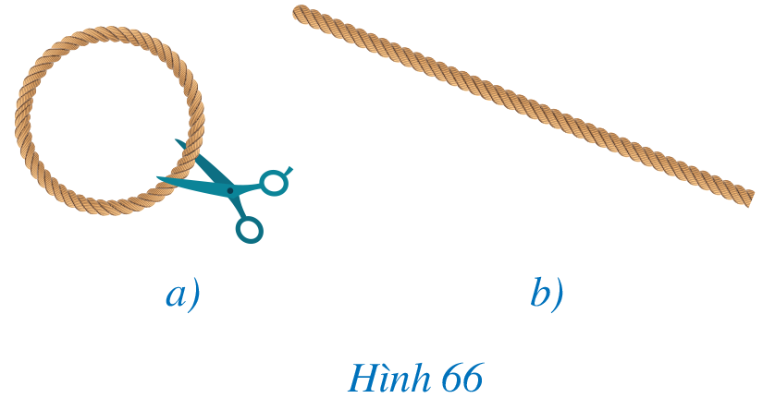
BÀI 5. ĐỘ DÀI CUNG TRÒN, DIỆN TÍCH HÌNH QUẠT TRÒN,
DIỆN TÍCH HÌNH VÀNH KHUYÊN
I. ĐỘ DÀI CUNG TRÒN
1
Lấy một vòng dây không dãn có dạng đường tròn (Hình 66a), cắt vòng dây và kéo thẳng vòng dây đó để nhận được sợi dây như Hình 66b.

Slide 5
BÀI 5. ĐỘ DÀI CUNG TRÒN, DIỆN TÍCH HÌNH QUẠT TRÒN,
DIỆN TÍCH HÌNH VÀNH KHUYÊN
I. ĐỘ DÀI CUNG TRÒN
1
Lấy một vòng dây không dãn có dạng đường tròn (Hình 66a), cắt vòng dây và kéo thẳng vòng dây đó để nhận được sợi dây như Hình 66b.
Ta nói chiều dài sợi dây bằng chu vi của đường tròn
Ta thừa nhận kết quả: Tỉ số giữa chu vi C của mỗi đường tròn và đường kính d của đường tròn đó là một hằng số, kí hiệu là Số là số vô tỉ, cụ thể:
Trong các ví dụ và bài tập tính toán sau này, ta lấy

Slide 6

BÀI 5. ĐỘ DÀI CUNG TRÒN, DIỆN TÍCH HÌNH QUẠT TRÒN,
DIỆN TÍCH HÌNH VÀNH KHUYÊN
I. ĐỘ DÀI CUNG TRÒN
1
Lấy một vòng dây không dãn có dạng đường tròn (Hình 66a), cắt vòng dây và kéo thẳng vòng dây đó để nhận được sợi dây như Hình 66b.
Chu vi của đường tròn đường kính $d$ là
Chu vi của đường tròn bán kính R là

Slide 7

BÀI 5. ĐỘ DÀI CUNG TRÒN, DIỆN TÍCH HÌNH QUẠT TRÒN,
DIỆN TÍCH HÌNH VÀNH KHUYÊN
I. ĐỘ DÀI CUNG TRÒN
Chu vi của đường tròn đường kính $d$ là
1
Chu vi của đường tròn bán kính R là

Slide 8
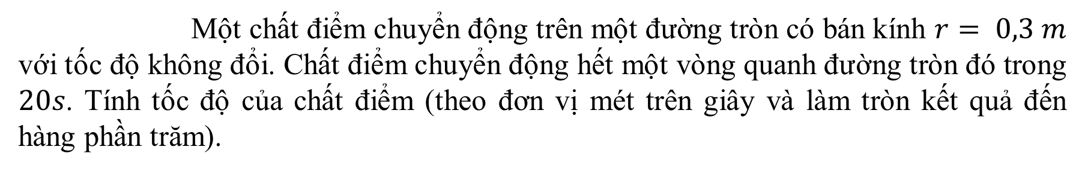
BÀI 5. ĐỘ DÀI CUNG TRÒN, DIỆN TÍCH HÌNH QUẠT TRÒN,
DIỆN TÍCH HÌNH VÀNH KHUYÊN
I. ĐỘ DÀI CUNG TRÒN
Ví dụ 1
Một chất điểm chuyển động trên một đường tròn có bán kính $r= 0,3 m$ với tốc độ không đổi. Chất điểm chuyển động hết một vòng quanh đường tròn đó trong $20s$. Tính tốc độ của chất điểm (theo đơn vị mét trên giây và làm tròn kết quả đến hàng phần trăm).

Slide 9
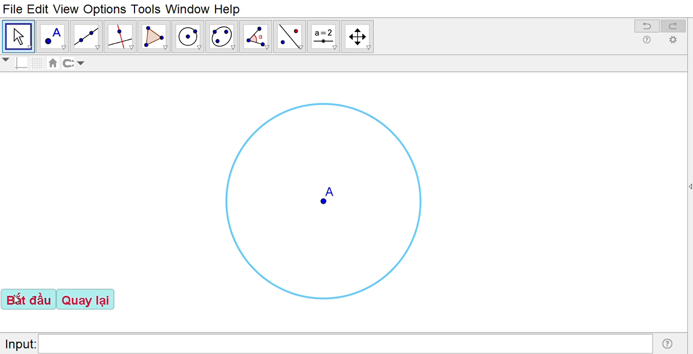

Slide 10
BÀI 5. ĐỘ DÀI CUNG TRÒN, DIỆN TÍCH HÌNH QUẠT TRÒN,
DIỆN TÍCH HÌNH VÀNH KHUYÊN
I. ĐỘ DÀI CUNG TRÒN
Ví dụ 1
Một chất điểm chuyển động trên một đường tròn có bán kính $r= 0,3 m$ với tốc độ không đổi. Chất điểm chuyển động hết một vòng quanh đường tròn đó trong $20s$. Tính tốc độ của chất điểm (theo đơn vị mét trên giây và làm tròn kết quả đến hàng phần trăm).

Slide 11
BÀI 5. ĐỘ DÀI CUNG TRÒN, DIỆN TÍCH HÌNH QUẠT TRÒN,
DIỆN TÍCH HÌNH VÀNH KHUYÊN
I. ĐỘ DÀI CUNG TRÒN
Ví dụ 1
Một chất điểm chuyển động trên một đường tròn có bán kính $r= 0,3 m$ với tốc độ không đổi. Chất điểm chuyển động hết một vòng quanh đường tròn đó trong $20s$. Tính tốc độ của chất điểm (theo đơn vị mét trên giây và làm tròn kết quả đến hàng phần trăm).
Giải
Chu vi của đường tròn là
Vậy tốc độ của chất điểm là:

Slide 12
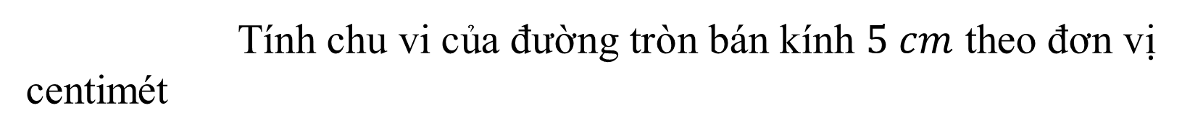
BÀI 5. ĐỘ DÀI CUNG TRÒN, DIỆN TÍCH HÌNH QUẠT TRÒN,
DIỆN TÍCH HÌNH VÀNH KHUYÊN
I. ĐỘ DÀI CUNG TRÒN
Luyện tập
Tính chu vi của đường tròn bán kính $5 cm$ theo đơn vị centimét

Slide 13
BÀI 5. ĐỘ DÀI CUNG TRÒN, DIỆN TÍCH HÌNH QUẠT TRÒN,
DIỆN TÍCH HÌNH VÀNH KHUYÊN
I. ĐỘ DÀI CUNG TRÒN
Luyện tập
Tính chu vi của đường tròn bán kính $5 cm$ theo đơn vị centimét
Giải
Chu vi của đường tròn là:

Slide 14
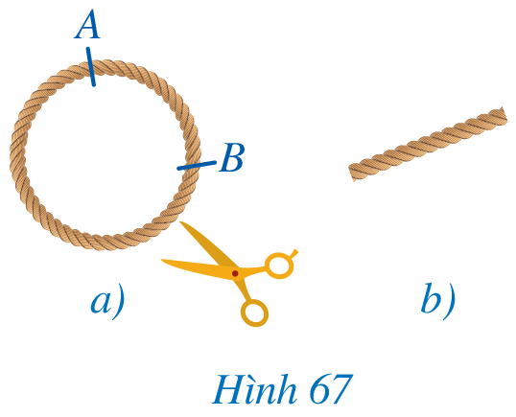
BÀI 5. ĐỘ DÀI CUNG TRÒN, DIỆN TÍCH HÌNH QUẠT TRÒN,
DIỆN TÍCH HÌNH VÀNH KHUYÊN
I. ĐỘ DÀI CUNG TRÒN
2
a) Đánh dấu hai điểm A, B trên một vòng dây không dãn có dạng đường tròn (Hình 67a), cắt cung AB của vòng dây và kéo thẳng cung đó để nhận được sợi dây như ở Hình 67b.
Ta nói chiều dài sợi dây bằng độ dài của cung tròn AB.

Slide 15
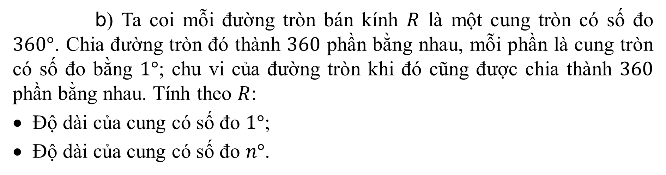
BÀI 5. ĐỘ DÀI CUNG TRÒN, DIỆN TÍCH HÌNH QUẠT TRÒN,
DIỆN TÍCH HÌNH VÀNH KHUYÊN
I. ĐỘ DÀI CUNG TRÒN
2
1
b) Ta coi mỗi đường tròn bán kính $R$ là một cung tròn có số đo $360°$. Chia đường tròn đó thành $360$ phần bằng nhau, mỗi phần là cung tròn có số đo bằng $1°$; chu vi của đường tròn khi đó cũng được chia thành $360$ phần bằng nhau. Tính theo $R$:
Độ dài của cung có số đo $1°$;
Độ dài của cung có số đo $n°$.

Slide 16
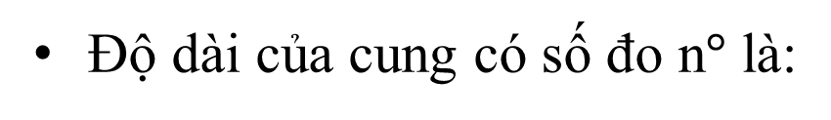
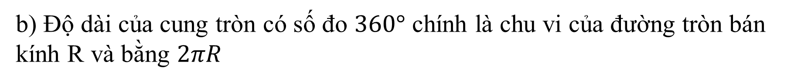
BÀI 5. ĐỘ DÀI CUNG TRÒN, DIỆN TÍCH HÌNH QUẠT TRÒN,
DIỆN TÍCH HÌNH VÀNH KHUYÊN
I. ĐỘ DÀI CUNG TRÒN
2
1
Giải
b) Độ dài của cung tròn có số đo $360°$ chính là chu vi của đường tròn bán kính R và bằng $2πR$
Độ dài của cung có số đo $1°$ là:
Độ dài của cung có số đo n$°$ là:

Slide 17

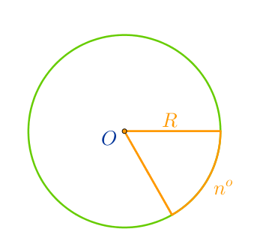

BÀI 5. ĐỘ DÀI CUNG TRÒN, DIỆN TÍCH HÌNH QUẠT TRÒN,
DIỆN TÍCH HÌNH VÀNH KHUYÊN
I. ĐỘ DÀI CUNG TRÒN
* Ta có định lí sau:
1
Trong một đường tròn bán kính R, độ dài của cung tròn có số đo n$°$ là:

Slide 18
BÀI 5. ĐỘ DÀI CUNG TRÒN, DIỆN TÍCH HÌNH QUẠT TRÒN,
DIỆN TÍCH HÌNH VÀNH KHUYÊN
I. ĐỘ DÀI CUNG TRÒN
Chu vi của đường tròn đường kính $d$ là
1
Chu vi của đường tròn bán kính R là
* Ta có định lí sau:
Trong một đường tròn bán kính R, độ dài của cung tròn có số đo n$°$ là:

Slide 19
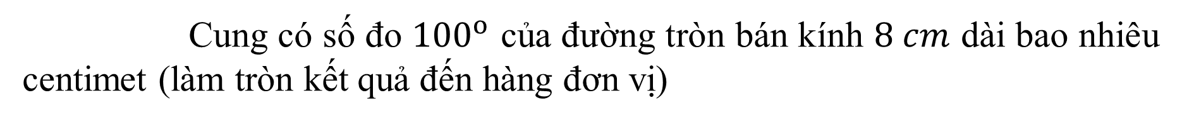
BÀI 5. ĐỘ DÀI CUNG TRÒN, DIỆN TÍCH HÌNH QUẠT TRÒN,
DIỆN TÍCH HÌNH VÀNH KHUYÊN
I. ĐỘ DÀI CUNG TRÒN
Ví dụ 2
Cung có số đo ${100}^{o}$ của đường tròn bán kính $8 cm$ dài bao nhiêu centimet (làm tròn kết quả đến hàng đơn vị)
1
Giải
Độ dài của cung tròn đó là:

Slide 20
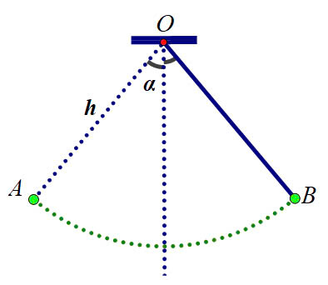
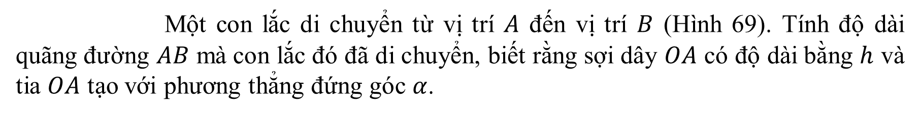
BÀI 5. ĐỘ DÀI CUNG TRÒN, DIỆN TÍCH HÌNH QUẠT TRÒN,
DIỆN TÍCH HÌNH VÀNH KHUYÊN
I. ĐỘ DÀI CUNG TRÒN
Luyện tập
Một con lắc di chuyển từ vị trí $A$ đến vị trí $B$ (Hình 69). Tính độ dài quãng đường $AB$ mà con lắc đó đã di chuyển, biết rằng sợi dây $OA$ có độ dài bằng $h$ và tia $OA$ tạo với phương thẳng đứng góc $α$.
1

Slide 21

BÀI 5. ĐỘ DÀI CUNG TRÒN, DIỆN TÍCH HÌNH QUẠT TRÒN,
DIỆN TÍCH HÌNH VÀNH KHUYÊN
I. ĐỘ DÀI CUNG TRÒN
Luyện tập
Một con lắc di chuyển từ vị trí $A$ đến vị trí $B$ (Hình 69). Tính độ dài quãng đường $AB$ mà con lắc đó đã di chuyển, biết rằng sợi dây $OA$ có độ dài bằng $h$ và tia $OA$ tạo với phương thẳng đứng góc $α$.
1
Giải
Ta có:
sđ
Độ dài quãng đường $AB$ mà con lắc đó
đã di chuyển là:

Slide 22
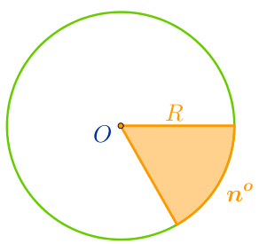
BÀI 5. ĐỘ DÀI CUNG TRÒN, DIỆN TÍCH HÌNH QUẠT TRÒN,
DIỆN TÍCH HÌNH VÀNH KHUYÊN
I. ĐỘ DÀI CUNG TRÒN
Chu vi của đường tròn đường kính $d$ là
1
Chu vi của đường tròn bán kính R là
* Ta có định lí sau:
Trong một đường tròn bán kính R, độ dài của cung tròn có số đo n$°$ là:

Slide 23
BÀI 5. ĐỘ DÀI CUNG TRÒN, DIỆN TÍCH HÌNH QUẠT TRÒN,
DIỆN TÍCH HÌNH VÀNH KHUYÊN
I. ĐỘ DÀI CUNG TRÒN
II. DIỆN TÍCH HÌNH QUẠT TRÒN
1
3
Vẽ đường tròn và các điểm $A, B$thỏa mãn Nêu nhận xét về vị trí các điểm $A, B$so với đường tròn
A
O
B

Slide 24
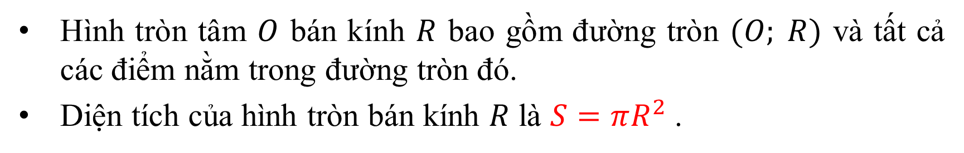
BÀI 5. ĐỘ DÀI CUNG TRÒN, DIỆN TÍCH HÌNH QUẠT TRÒN,
DIỆN TÍCH HÌNH VÀNH KHUYÊN
I. ĐỘ DÀI CUNG TRÒN
II. DIỆN TÍCH HÌNH QUẠT TRÒN
1
* Chú ý
Hình tròn tâm $O$ bán kính $R$ bao gồm đường tròn $(O; R)$ và tất cả các điểm nằm trong đường tròn đó.
Diện tích của hình tròn bán kính $R$ là $S=πR^{2}$.

Slide 25
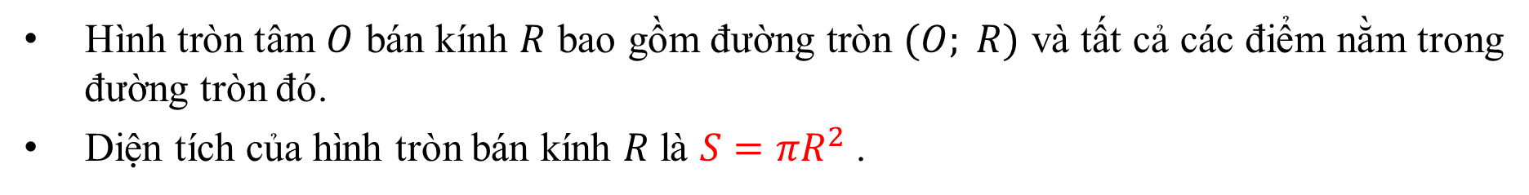
BÀI 5. ĐỘ DÀI CUNG TRÒN, DIỆN TÍCH HÌNH QUẠT TRÒN,
DIỆN TÍCH HÌNH VÀNH KHUYÊN
I. ĐỘ DÀI CUNG TRÒN
Chu vi của đường tròn đường kính $d$ là
Chu vi của đường tròn bán kính R là
1
* Ta có định lí sau:
Trong một đường tròn bán kính R, độ dài của cung tròn có số đo n$°$ là:
II. DIỆN TÍCH HÌNH QUẠT TRÒN
* Chú ý
Hình tròn tâm $O$ bán kính $R$ bao gồm đường tròn $(O; R)$ và tất cả các điểm nằm trong đường tròn đó.
Diện tích của hình tròn bán kính $R$ là $S=πR^{2}$.

Slide 26

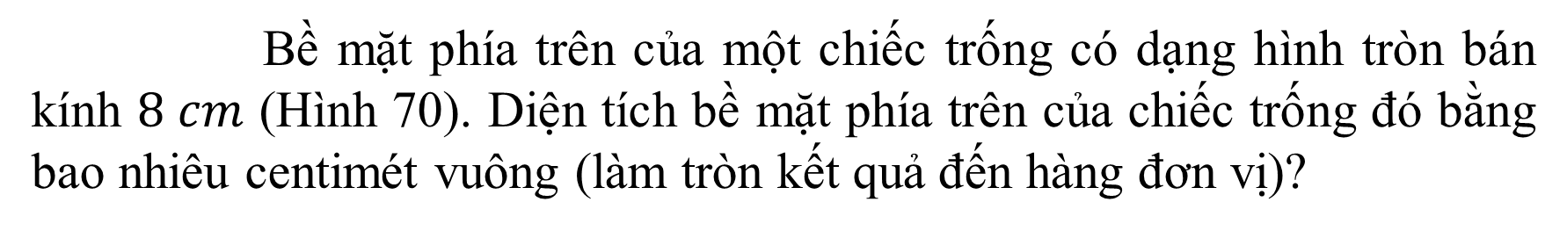
BÀI 5. ĐỘ DÀI CUNG TRÒN, DIỆN TÍCH HÌNH QUẠT TRÒN,
DIỆN TÍCH HÌNH VÀNH KHUYÊN
I. ĐỘ DÀI CUNG TRÒN
II. DIỆN TÍCH HÌNH QUẠT TRÒN
1
Ví dụ 3
Bề mặt phía trên của một chiếc trống có dạng hình tròn bán kính $8 cm$ (Hình 70). Diện tích bề mặt phía trên của chiếc trống đó bằng bao nhiêu centimét vuông (làm tròn kết quả đến hàng đơn vị)?

Slide 27
BÀI 5. ĐỘ DÀI CUNG TRÒN, DIỆN TÍCH HÌNH QUẠT TRÒN,
DIỆN TÍCH HÌNH VÀNH KHUYÊN
I. ĐỘ DÀI CUNG TRÒN
II. DIỆN TÍCH HÌNH QUẠT TRÒN
1
Ví dụ 3
Bề mặt phía trên của một chiếc trống có dạng hình tròn bán kính $8 cm$ (Hình 70). Diện tích bề mặt phía trên của chiếc trống đó bằng bao nhiêu centimét vuông (làm tròn kết quả đến hàng đơn vị)?
Giải
Diện tích bề mặt phía trên của chiếc trống đó là:

Slide 28
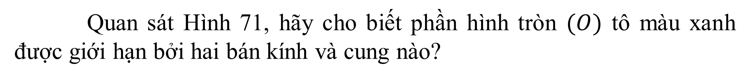
BÀI 5. ĐỘ DÀI CUNG TRÒN, DIỆN TÍCH HÌNH QUẠT TRÒN,
DIỆN TÍCH HÌNH VÀNH KHUYÊN
I. ĐỘ DÀI CUNG TRÒN
II. DIỆN TÍCH HÌNH QUẠT TRÒN
1
4
Quan sát Hình 71, hãy cho biết phần hình tròn $(O)$ tô màu xanh được giới hạn bởi hai bán kính và cung nào?

Slide 29
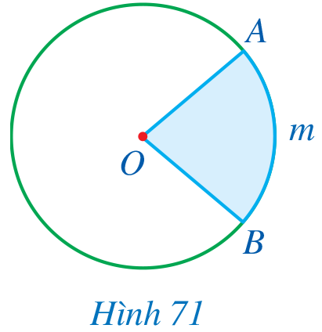
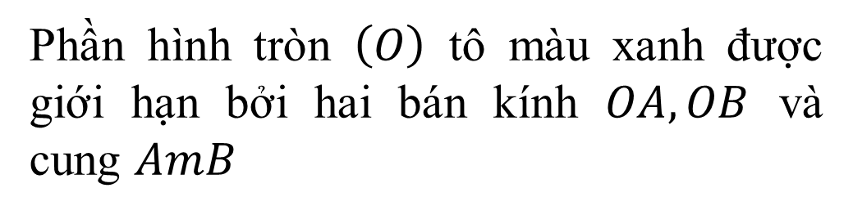
BÀI 5. ĐỘ DÀI CUNG TRÒN, DIỆN TÍCH HÌNH QUẠT TRÒN,
DIỆN TÍCH HÌNH VÀNH KHUYÊN
I. ĐỘ DÀI CUNG TRÒN
II. DIỆN TÍCH HÌNH QUẠT TRÒN
1
4
Quan sát Hình 71, hãy cho biết phần hình tròn $(O)$ tô màu xanh được giới hạn bởi hai bán kính và cung nào?
Phần hình tròn $\left(O\right)$ tô màu xanh được giới hạn bởi hai bán kính $OA, OB$ và cung $AmB$

Slide 30
BÀI 5. ĐỘ DÀI CUNG TRÒN, DIỆN TÍCH HÌNH QUẠT TRÒN,
DIỆN TÍCH HÌNH VÀNH KHUYÊN
I. ĐỘ DÀI CUNG TRÒN
II. DIỆN TÍCH HÌNH QUẠT TRÒN
1
Hình quạt tròn (hay còn gọi tắt là hình quạt) là một phần của hình tròn giới hạn bởi một cung tròn và hai bán kính đi qua hai mút của cung đó.

Slide 31
BÀI 5. ĐỘ DÀI CUNG TRÒN, DIỆN TÍCH HÌNH QUẠT TRÒN,
DIỆN TÍCH HÌNH VÀNH KHUYÊN
I. ĐỘ DÀI CUNG TRÒN
Chu vi của đường tròn đường kính $d$ là
Chu vi của đường tròn bán kính R là
1
* Ta có định lí sau:
Trong một đường tròn bán kính R, độ dài của cung tròn có số đo n$°$ là:
II. DIỆN TÍCH HÌNH QUẠT TRÒN
* Chú ý
Hình tròn tâm $O$ bán kính $R$ bao gồm đường tròn $(O; R)$ và tất cả các điểm nằm trong đường tròn đó.
Diện tích của hình tròn bán kính $R$ là $S=πR^{2}$.
* Hình quạt tròn (hay còn gọi tắt là hình quạt) là một phần của hình tròn giới hạn bởi một cung tròn và hai bán kính đi qua hai mút của cung đó.

Slide 32
BÀI 5. ĐỘ DÀI CUNG TRÒN, DIỆN TÍCH HÌNH QUẠT TRÒN,
DIỆN TÍCH HÌNH VÀNH KHUYÊN
Bài tập
Cho đường tròn (O;5 cm)
1
a) Tính chu vi của đường tròn (O).
b) Tính diện tích của hình tròn (O).
c) Lấy hai điểm A, B trên đường tròn (O) sao cho sđ . Tính độ dài cung AB.

Slide 33
BÀI 5. ĐỘ DÀI CUNG TRÒN, DIỆN TÍCH HÌNH QUẠT TRÒN,
DIỆN TÍCH HÌNH VÀNH KHUYÊN
Bài tập
Cho đường tròn (O;5 cm)
1
a) Tính chu vi của đường tròn (O).

Slide 34
BÀI 5. ĐỘ DÀI CUNG TRÒN, DIỆN TÍCH HÌNH QUẠT TRÒN,
DIỆN TÍCH HÌNH VÀNH KHUYÊN
Bài tập
Cho đường tròn (O;5 cm)
1
a) Tính chu vi của đường tròn (O).
Giải
a) Chu vi của đường tròn là

Slide 35
BÀI 5. ĐỘ DÀI CUNG TRÒN, DIỆN TÍCH HÌNH QUẠT TRÒN,
DIỆN TÍCH HÌNH VÀNH KHUYÊN
Bài tập
Cho đường tròn (O;5 cm)
1
a) Tính chu vi của đường tròn (O).
b) Tính diện tích của đường tròn (O).

Slide 36
BÀI 5. ĐỘ DÀI CUNG TRÒN, DIỆN TÍCH HÌNH QUẠT TRÒN,
DIỆN TÍCH HÌNH VÀNH KHUYÊN
Bài tập
Cho đường tròn (O;5 cm)
1
a) Tính chu vi của đường tròn (O).
b) Tính diện tích của đường tròn (O).
Giải
b) Diện tích của đường tròn là

Slide 37
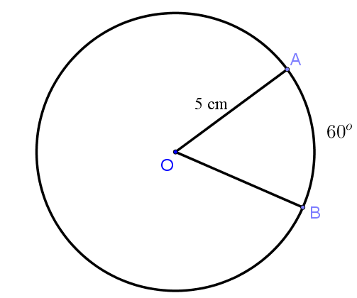
BÀI 5. ĐỘ DÀI CUNG TRÒN, DIỆN TÍCH HÌNH QUẠT TRÒN,
DIỆN TÍCH HÌNH VÀNH KHUYÊN
Bài tập
Cho đường tròn (O;5 cm)
1
a) Tính chu vi của đường tròn (O).
b) Tính diện tích của đường tròn (O).
c) Lấy hai điểm A, B trên đường tròn (O) sao cho sđ . Tính độ dài cung AB.

Slide 38
BÀI 5. ĐỘ DÀI CUNG TRÒN, DIỆN TÍCH HÌNH QUẠT TRÒN,
DIỆN TÍCH HÌNH VÀNH KHUYÊN
Bài tập
Cho đường tròn (O;5 cm)
1
a) Tính chu vi của đường tròn (O).
b) Tính diện tích của đường tròn (O).
c) Lấy hai điểm A, B trên đường tròn (O) sao cho sđ . Tính độ dài cung AB.
Giải
c) Độ dài cung tròn AB là

Slide 39
`
Hướng dẫn về nhà
Ghi nhớ kiến thức trong bài.
Làm bài 1b SGK trang 122.
Chuẩn bị trước phần còn lại của phần II và phần III.

